Slide 1
Vyúčtování dotace/vyrovnávací platby za rok 2017
Určeno pro příjemce dotace z dotačních titulů Plzeňského kraje v roce 2017 dle § 101a zákona č. 108/2006 Sb., o sociálních službách a z dotačního titulu Podpora sociálních služeb v rámci individuálního projektu Podpora sociálních služeb v Plzeňském kraji 2016 - 2019
Plzeň, 25. 9. 2017

Slide 2
Rámec pro předložení vyúčtování
Smlouvy o poskytnutí účelové dotace, Metodika pro poskytování dotací dle § 101a vč. dodatku č. 1 upravujícího podmínky Mimořádného kola dotačního řízení, Pověření poskytováním SOHZ, Zásady PK k řízení o poskytnutí VP
Mezní termín pro předložení vyúčtování = 22. ledna 2018 (dostačující je razítko podací pošty nebo podatelny KÚPK 22. ledna 2018)
Formuláře pro vyúčtování budou k dispozici na: http://www.plzensky-kraj.cz/cs/kategorie/financovani-socialnich-sluzeb
Dokument „Doporučené postupy“ s informacemi o způsobu účtování dotace na webových stránkách (viz výše)

Slide 3
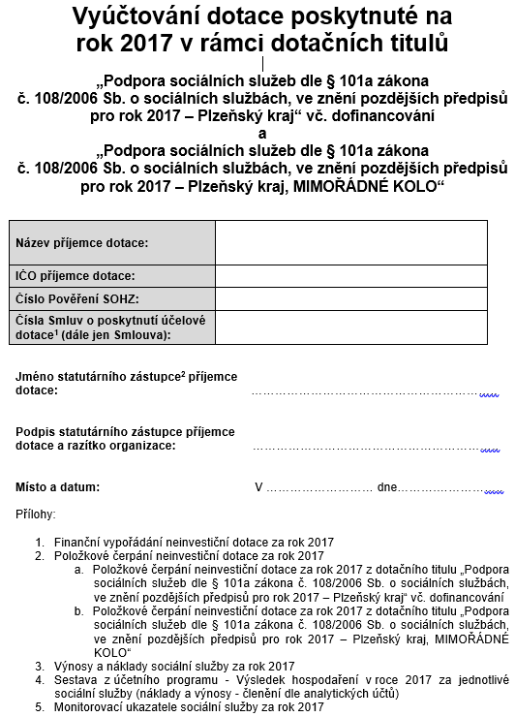
Úvodní list vyúčtování
Úvodní dokument vyúčtování
1 Pověření poskytováním SOHZ = 1 úvodní list vyúčtování za všechny soc. služby uvedené v Pověření
1 vyúčtování za oba dotační tituly dle § 101a zákona o sociálních službách
Dokument podepsat, orazítkovat, vyplnit místo a datum
Podpis statutárního zástupce lze ve formulářích nahradit podpisem zplnomocněné osoby (nutné doložit Plnou moc k podpisu)

Slide 4
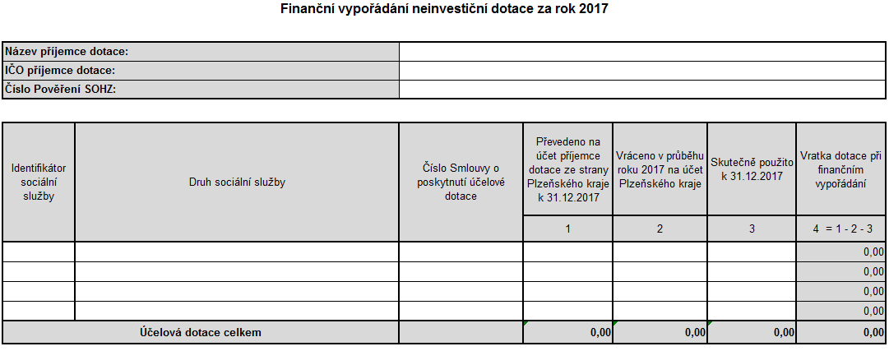
Příloha č. 1 – Finanční vypořádání dotace

Slide 5
Příloha č. 1 – Finanční vypořádání dotace
Příloha se vztahuje k oběma poskytnutým dotacím v rámci obou dotačních titulů dle § 101a zák. č. 108/2006 Sb.:
„Podpora sociálních služeb dle § 101a zákona č. 108/2006 Sb. o sociálních službách, ve znění pozdějších předpisů pro rok 2017 – Plzeňský kraj“ vč. dofinancování
„Podpora sociálních služeb dle § 101a zákona č. 108/2006 Sb. o sociálních službách, ve znění pozdějších předpisů pro rok 2017 – Plzeňský kraj, MIMOŘÁDNÉ KOLO“
1 Pověření poskytováním SOHZ = 1 příloha č. 1 dohromady za všechny soc. služby a za oba dotační tituly
Podle počtu sociálních služeb přidat řádky ve formuláři, pokud je služba financována z obou dotačních titulů 1 služba = 2 řádky
Sloupec č. 1 – celková výše dotace na sociální službu (vč. dofinancování) převedená PK na účet poskytovatele soc. služeb k 31. 12. 2017

Slide 6
Příloha č. 1 – Finanční vypořádání dotace
Sloupec č. 2 – výše vratek dotace provedených v průběhu roku 2017 před vyúčtováním dotace
Sloupec č. 3 - výše skutečně použitých finančních prostředků z poskytnuté dotace k 31. 12. 2017
Do vyúčtování je možné zahrnout výdaje proplacené do 15. 1. 2018, a to pouze v případě, že věcně a časově souvisí s obdobím kalendářního roku 2017 a jsou zaúčtovány jako náklady tohoto roku
Sloupec č. 4 – případná vratka dotace, vypočte se automaticky
Dokument podepsat, orazítkovat, vyplnit místo a datum

Slide 7
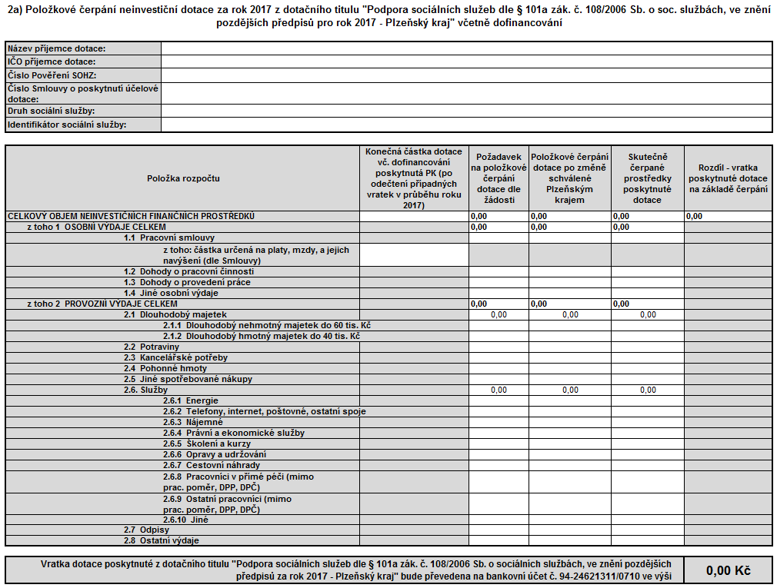
Příloha č. 2a – Položkové čerpání dotace

Slide 8
Příloha č. 2a – Položkové čerpání dotace
Příloha se vztahuje pouze k poskytnuté dotaci v rámci dotačního titulu „Podpora sociálních služeb dle § 101a zákona č. 108/2006 Sb. o sociálních službách, ve znění pozdějších předpisů pro rok 2017 – Plzeňský kraj“ vč. dofinancování
Počet vyplněných příloh č. 2a = počet sociálních služeb dotovaných z výše uvedeného dotačního titulu (10 služeb = 10 příloh č. 2a)
Sloupec „Konečná částka dotace vč. dofinancování poskytnutá PK (po odečtení případných vratek v průběhu roku 2017)“ – konečná částka skutečně obdržené dotace (tj. po odečtení případných vratek dotace v průběhu roku 2017) včetně případného dofinancování.
Sloupec „Požadavek na položkové čerpání dotace dle žádosti“ – údaje ze žádosti vyplněné v aplikaci OK služby v tabulce 6.15 Rozpočet služby, konkrétně sloupec „Z toho prostřednictvím kraje“

Slide 9
Příloha č. 2a – Položkové čerpání dotace
Sloupec „Položkové čerpání dotace po změně schválené PK“ – v případě schválení změn položkového čerpání rozpočtu dotace ze strany PK uvést schválenou upravenou verzi
Sloupec „Skutečně čerpané prostředky poskytnuté dotace“ – výše skutečně použitých prostředků z poskytnuté dotace
Sloupec „Rozdíl – vratka ...“ – případná vratka dotace, vypočte se automaticky, výsledná částka by měla být shodná s vratkou vypočtenou v příloze č. 1
Vratku převést na účet PK dle podmínek smlouvy (viz číslo BÚ uvedené ve formuláři), POZOR = vratku provést z účtu příjemce dotace uvedeného ve Smlouvě o poskytnutí dotace
Dokument podepsat, orazítkovat, vyplnit místo a datum

Slide 10
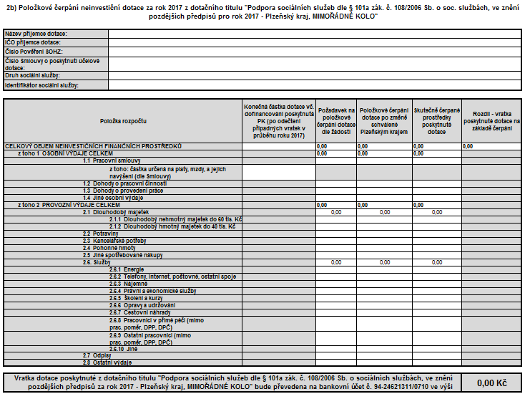
Příloha č. 2b – Položkové čerpání dotace

Slide 11
Příloha č. 2b – Položkové čerpání dotace
Příloha se vztahuje pouze k poskytnuté dotaci v rámci dotačního titulu „Podpora sociálních služeb dle § 101a zákona č. 108/2006 Sb., o sociálních službách, ve znění pozdějších předpisů pro rok 2017 – Plzeňský kraj, MIMOŘÁDNÉ KOLO“
Počet vyplněných příloh č. 2b = počet sociálních služeb dotovaných z výše uvedeného dotačního titulu (10 služeb = 10 příloh č. 2b)
Vratku převést na účet PK dle podmínek smlouvy (viz číslo BÚ uvedené ve formuláři), POZOR = vratku provést z účtu příjemce dotace uvedeného ve Smlouvě o poskytnutí dotace

Slide 12
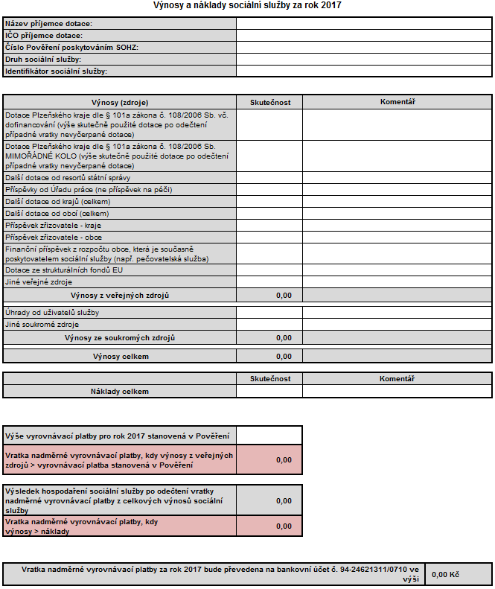
Příloha č. 3 Výnosy a náklady sociální služby

Slide 13
Příloha č. 3 – Výnosy a náklady soc. služby
Příloha se vztahuje k celkovým nákladům a výnosům soc. služby v rozsahu Pověření poskytováním SOHZ (nelze vykázat příjmy a výdaje)
V případě tzv. „roztržených služeb“ zčásti financovaných z Individuálního projektu PK (IP), uvést v příloze č. 3 náklady a výnosy pouze za část služby, která není financována z IP
Veškeré náklady a výnosy soc. služby pouze za základní činnosti soc. služby (bez fakultativních činností, zdravotní péče), které věcně a časově související s obdobím od 1. 1. 2017 - 31. 12. 2017
Počet vyplněných příloh č. 3 = počet sociálních služeb uvedených v Pověření
Nezaokrouhlovat částky nákladů a výnosů (uvést hodnotu v Kč s přesností na 2 desetinná místa)
Vždy okomentovat výnosy v řádcích „Jiné veřejné zdroje“ a „Jiné soukromé zdroje“ (v případě potřeby i výnosy v dalších řádcích)

Slide 14
Příloha č. 3 – Výnosy a náklady soc. služby
„Výnosy celkem“ a „Náklady celkem“ – údaje musí souhlasit s údaji v příloze vyúčtování č. 4 (sestava z účetního programu zahrnující náklady a výnosy soc. služby v členění dle analytických účtů – „Výsledovka“)
Dva řádky „Dotace PK dle § 101a“ – nově rozděleno vzhledem ke dvěma dotacím poskytovaným dle § 101a, uvádí se výše skutečně použitých dotací po odečtení případných vratek nevyčerpané dotace
Celková vratka nadměrné vyrovnávací platby (vypočte se automaticky, převést na účet PK dle podmínek Zásad PK); jde o součet vratek nadměrné VP:
v případě, kdy výnosy z veřejných zdrojů > VP stanovená v Pověření a
v případě, kdy výnosy > náklady
V tomto formuláři se vypočte vratka nadměrné VP, POZOR = vratku provést na účet uvedený ve formuláři a z účtu příjemce dotace uvedeného ve Smlouvě o poskytnutí dotace
Dokument podepsat, orazítkovat, vyplnit místo a datum

Slide 15
Příloha č. 4 – Výsledek hospodaření za jednotlivé soc. služby
Sestava z účetního programu zahrnující náklady a výnosy sociální služby v členění dle analytických účtů – „Výsledovka“
Počet příloh č. 4 = počet sociálních služeb uvedených v Pověření
Přílohu označit/identifikovat k jaké službě patří
Příloha se vztahuje k celkovým nákladům a výnosům soc. služby v rozsahu Pověření poskytováním SOHZ, tzn. nejen k poskytnutým dotacím v rámci dotačních titulů dle § 101a zákona č. 108/2006 Sb., ale i dalším nákladům/výnosům (od jiných subjektů, příspěvků zřizovatele atd.)
Veškeré náklady a výnosy soc. služby pouze za základní činnosti soc. služby (bez fakultativních činností, zdravotní péče), které věcně a časově související s obdobím od 1. 1. 2017 - 31. 12. 2017

Slide 16
Příloha č. 4 – Výsledek hospodaření za jednotlivé soc. služby
Nelze vykázat příjmy a výdaje 1. 1. 2017 – 31. 12. 2017
Příloha bude zpracována v okamžiku po zaúčtování případné vratky dotace (vypočtené v příloze č. 1), avšak před zaúčtováním případné vratky vyrovnávací platby vypočtené v příloze č. 3 (tj. vratky v případě, kdy 1) výnosy z veřejných zdrojů > VP stanovená v Pověření a/nebo 2) výnosy > náklady).
Dokument podepsat, orazítkovat, vyplnit místo a datum

Slide 17
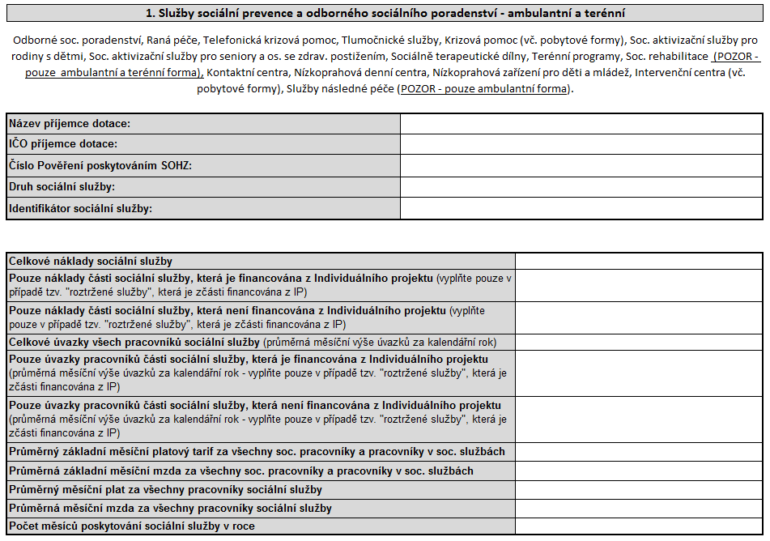
Příloha č. 5 – Monitorovací ukazatele sociální služby

Slide 18
Příloha č. 5 – Monitorovací ukazatele sociální služby
Příloha se vztahuje k monitorovacím ukazatelům za celou sociální službu (pokud není v názvu ukazatele uvedeno jinak)
Počet vyplněných příloh č. 5 = počet sociálních služeb uvedených v Pověření
Podle druhu služby vybrat relevantní list excel formuláře (list č.1 – 4)
Důležité vyplnit bezchybně/dle skutečnosti:
zdroj dat pro analýzu nákladovosti sítě sociálních služeb v PK → mimo jiné výpočet ukazatele „FP“ (finanční podpory) na úvazek/lůžko pro výpočet dotace na rok 2019
srpen/září 2018 → kontrola souladu této přílohy s předloženými Výkazy sociálních služeb, které poskytovatel každoročně vyplňuje v aplikaci OK služby
Dokument podepsat, orazítkovat, vyplnit místo a datum

Slide 19
Příloha č. 5 – Monitorovací ukazatele sociální služby
„Celkové náklady sociální služby“ – vyplněné údaje musí být shodné s celkovými náklady uvedenými v přílohách č. 3 a 4
V případě tzv. „roztržených služeb“ financovaných zčásti z IP nebudou Celkové náklady sociální služby shodné s přílohami 3 a 4
Nové monitorovací ukazatele:
„Pouze náklady části sociální služby, která je financována z Individuálního projektu“
Pouze náklady části sociální služby, která není financována z Individuálního projektu“
vyplňuje se pouze v případě tzv. "roztržené služby", která je zčásti financována z individuálního projektu PK (IP)

Slide 20
Příloha č. 5 – Monitorovací ukazatele sociální služby
„Celkové úvazky pracovníků soc. služby (ambulantní a terénní služby)/Celkový počet lůžek (pobytové služby)“ – průměrná měsíční výše úvazků/počet lůžek za rok 2017 (nikoli stav na konci roku). V případě úvazků zahrnout i zaměstnance na DPP, DPČ a pracovníky najaté prostřednictvím nákupu služeb
Výpočet průměrné měsíční výše úvazků/počtu lůžek: součet výše úvazků/počtu lůžek za jednotlivé měsíce / 12 (v případě kratšího poskytování služby než 12 měsíců, bude součet výše úvazků/počtu lůžek za jednotlivé měsíce dělen nižším počtem měsíců poskytování služby v daném roce)
Uvádí se výše úvazků pracovníků – nikoli počet úvazků (počet osob/pracovníků)

Slide 21
Příloha č. 5 – Monitorovací ukazatele sociální služby
Nevykazovat úvazky zaměstnanců pobírajících rodičovský příspěvek, peněžitou pomoc v mateřství nebo dlouhodobě nemocných v případě, že za tyto zaměstnance byli přijati noví zaměstnanci (náklady na tyto pracovníky jsou zanedbatelné a jejich zahrnutí ovlivňuje výstupy z analýzy nákladovosti sociálních služeb + jejich úvazky mohou být, v případě přijetí nových zaměstnanců, úvazky nad rámec Pověření).
Úvazky nad rámec Pověření nevykazovat v rámci ukazatelů, protože náklady a výnosy s nimi související jsou účtovány odděleně
Nové monitorovací ukazatele:
„Pouze úvazky pracovníků části sociální služby, která je financována z Individuálního projektu“
Pouze úvazky pracovníků části sociální služby, která není financována z Individuálního projektu“
vyplňuje se pouze v případě tzv. "roztržené služby", která je zčásti financována z individuálního projektu PK (IP)

Slide 22
Příloha č. 5 – Monitorovací ukazatele sociální služby
Monitorovací ukazatel „Průměrný základní měsíční platový tarif/mzda za všechny soc. pracovníky a pracovníky v soc. službách“ - zahrnuje pouze základní mzdu/platový tarif bez odměn, prémií, příplatků a doplatků, náhrad a jiných složek mzdy/platu. Do výpočtu budou zahrnování také zaměstnanci na částečný úvazek, DPČ a DPP (DPP převést na úvazky dle postupu uvedeného v Metodice dotačního titulu)
Výsledná hodnota představuje průměr na 1 pracovníka (ukazatel uvést pouze za mzdu nebo pouze za plat – nelze obojí!)
Monitorovací ukazatel „Průměrný měsíční plat/mzda za všechny pracovníky sociální služby“ - zahrnuje celkovou mzdu/plat včetně odměn, prémií, příplatků a doplatků, náhrad a jiných složek mzdy/platu. Do výpočtu budou zahrnování také zaměstnanci na částečný úvazek, DPČ a DPP (DPP převést na úvazky dle postupu uvedeného v Metodice dotačního titulu)
Výsledná hodnota představuje průměr na 1 pracovníka (ukazatel uvést pouze za mzdu nebo pouze za plat – nelze obojí!)

Slide 23
Příloha č. 5 – Monitorovací ukazatele sociální služby
Monitorovací ukazatel „Úhrady od uživatelů za poskytování úkonů základních činností, u kterých je stanovena maximální výše hodinové úhrady dle vyhlášky č. 505/2006 Sb. – nezahrnuje např. úhrady za zajištění stravy, dovoz nebo donášku jídla, zajištění velkého nákupu, praní a žehlení prádla
Monitorovací ukazatel „Celkový počet hodin setkání (počet hodin poskytování úkonů základních činností, u kterých je stanovena maximální výše hodinové úhrady dle vyhlášky č. 505/2006 Sb.) - nezahrnuje poskytování úkonů jako je např. zajištění stravy, dovoz nebo donáška jídla, zajištění velkého nákupu, praní a žehlení prádla

Slide 24
Příloha č. 5 – Monitorovací ukazatele sociální služby
Monitorovací ukazatele (průměrný měsíční počet lůžek za kalendářní rok) → sledováno dodržení údajů ze žádosti, na základě kterých byla služba prioritně podpořena (vyšší dotace):
„Celkový počet lůžek sociální služby obsazených klienty s poruchou autistického spektra“ a
„Celkový počet lůžek sociální služby DOZP obsazených klienty, kterým je stanovena úhrada dle § 74 zákona o sociálních službách“
Výpočet průměrného měsíčního počtu prioritních lůžek = celkový počet prioritních lůžkodnů (příklad viz níže: 2.740 lůžkodnů) vydělený počtem dnů v roce 2016 (366 dnů) = 2.740 / 366 = 7,49 prioritních lůžek (zaokrouhleno na 2 desetinná místa)
Celkový počet prioritních lůžkodnů = nasčítaný celkový počet dnů, kdy byla jednotlivá lůžka sociální služby obsazena prioritní cílovou skupinou. Příklad: celkový počet lůžek sociální služby = 10; 5 klientů z prioritní cílové skupiny obsadilo lůžko na celý rok 2016; 5 klientů z prioritní cílové skupiny pouze od ledna do června 2016, tj. na 182 dní. Výpočet: (5 *366) + (5 * 182) = 1830 + 910 = 2.740 prioritních lůžkodnů

Slide 25
POZOR Následující část prezentace je určena pouze pro sociální služby, které jsou zcela nebo zčásti financovány z Individuálního projektu Plzeňského kraje (tj. v případě, kdy z dotačního titulu dle § 101a je financována pouze část sociální služby (část cílové skupiny) a zbývající část sociální služby má do konce roku 2018 zajištěné financována z Individuálního projektu PK)

Slide 26
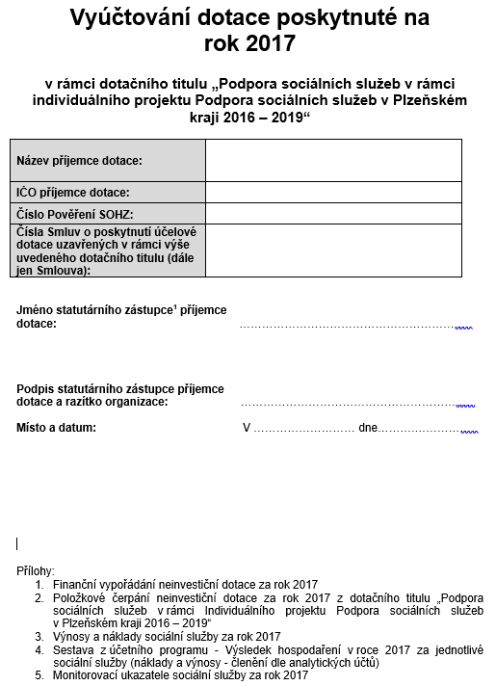
Formuláře vyúčtování dotace a VP z individuálního projektu Plzeňského kraje

Slide 27
Příloha č. 1 – Finanční vypořádání dotace

Slide 28
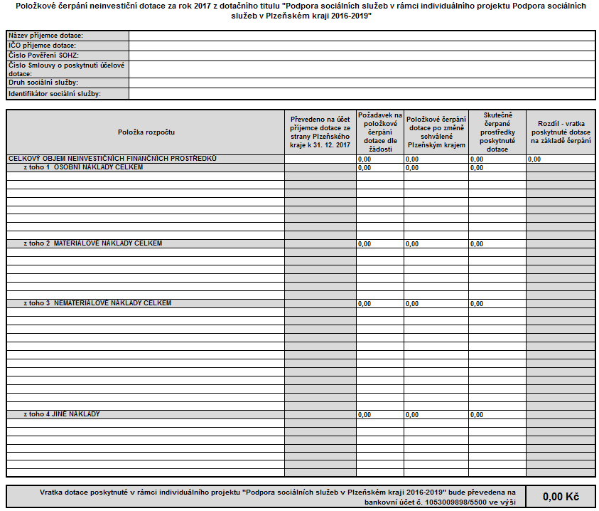
Příloha č. 2 – Položkové čerpání dotace

Slide 29
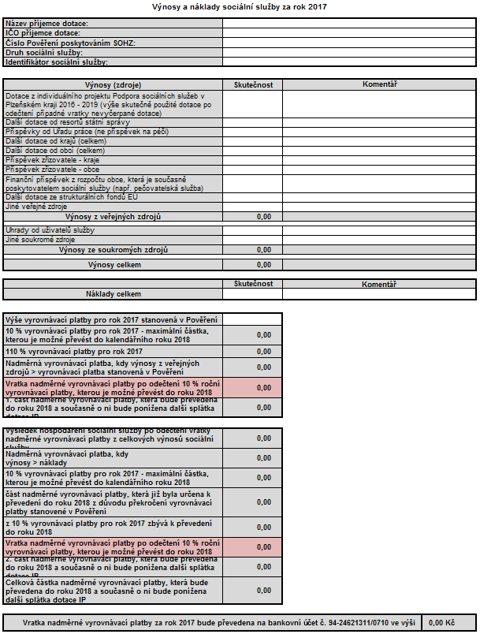
Příloha č. 3 Výnosy a náklady sociální služby

Slide 30
Příloha č. 5 – Monitorovací ukazatele sociální služby

Slide 31
Zpracovala:
Mgr. Magdaléna Uzlíková
Oddělení správní a realizace projektů
Odbor sociálních věcí
Krajský úřad Plzeňského kraje
tel.: 377 195 401
e-mail: magdalena.uzlikova@plzensky-kraj.cz

